Slide 1

Ученически практики
Теодора Компанска

Slide 2
Идеята на проекта

Slide 3



Stages of realization
ПЪРВИ ЕТАП –
РАЗУЧАВАНЕ
ВТОРИ ЕТАП –
ПЛАНИРАНЕ
ТРЕТИ ЕТАП –
РЕАЛИЗИРАНЕ И ПРЕЗЕНТИРАНЕ

Slide 4





Използвани програми

Slide 5
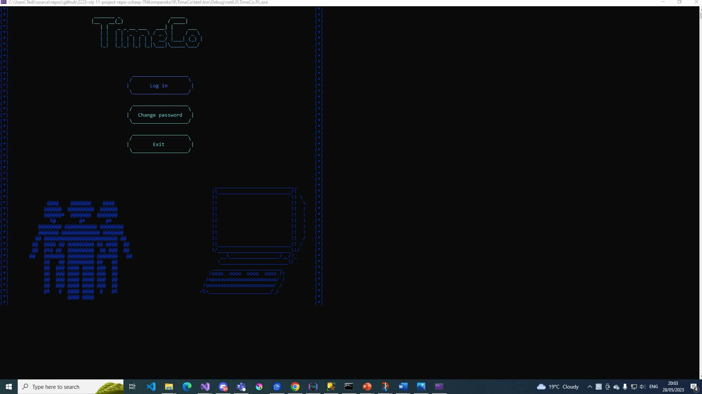
Моя проект

Slide 6


Благодаря за вниманието

